Slide 1
Разработка промышленного робота-манипулятора для сборочного производства
Выполнил: студент группы М558М Рослов Д.С.
2026

Slide 2
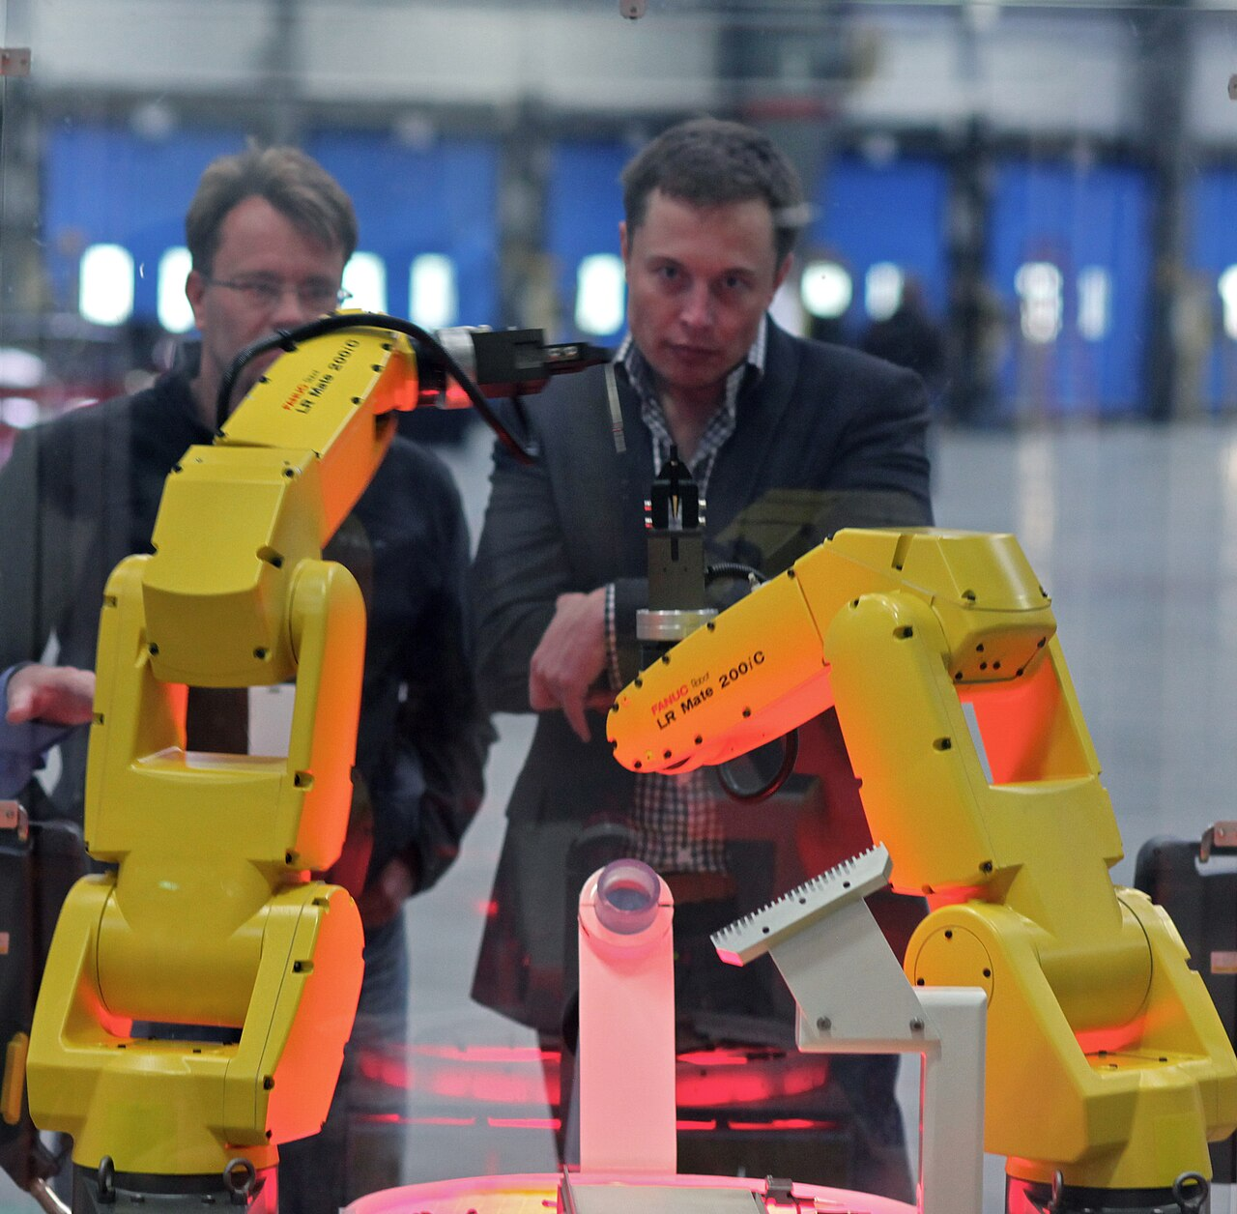
Введение
Рынок промышленных роботов России:
• 7,86 млрд руб. (+14% в 2025)
• 40 роботов / 10 000 работников
• Цель — топ-25 к 2030 г.
• ~1000 промроботов/год в РФ
Объект разработки:
6-осевой робот-манипулятор
для сборочного производства
(класс FANUC M-20iD/25)

Slide 3
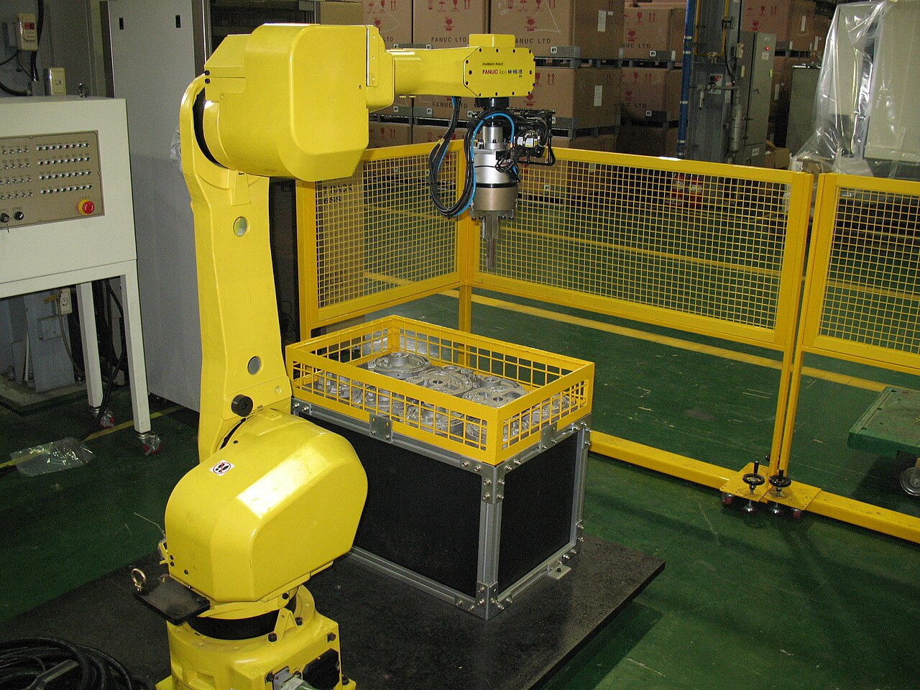
1. Формирование облика продукта
Назначение: автоматизация сборки
(установка, завинчивание, герметики)
Целевая аудитория:
авто- и приборостроение
Ожидания стейкхолдеров:
• Простота переналадки
• +30–50% производительность
• MTBF ≥ 60 000 ч
Характеристики:
• 6 осей
• Грузоподъёмность: 25 кг
• Радиус: 1831 мм
• Повторяемость: ±0,02 мм
• Скорость J6: 720°/с
• Масса: 250 кг
• ГОСТ Р ИСО 10218-1-2016

Slide 4
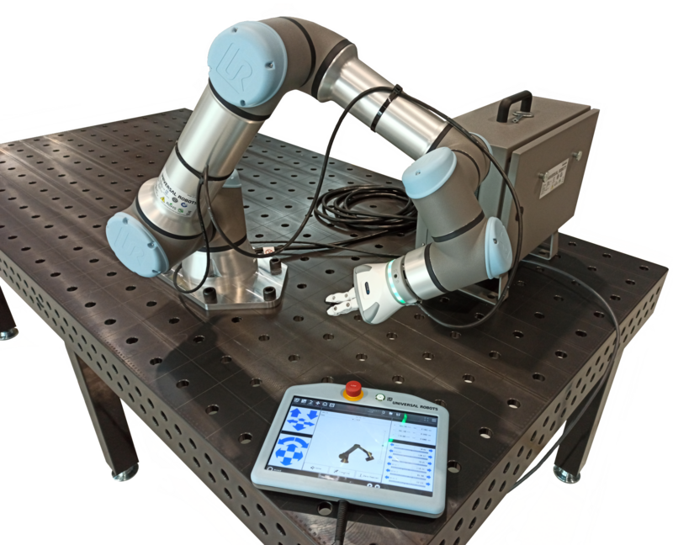
2. Требования к продукту
Обязательные:
• Грузоподъёмность ≥ 25 кг
• Повторяемость ≤ ±0,03 мм
• Защита IP67
• ГОСТ Р ИСО 10218-1-2016
• Тех. зрение, MTBF ≥ 60 000 ч
Желательные:
• Полое запястье
• Коллаборативный режим
• EtherNet/IP, PROFINET
• ≤ 2 кВт
Ограничения:
Технологические:
импорт редукторов ограничен
Ресурсные:
НИОКР до 150 млн руб.
Нормативные:
ТР ТС 010/2011

Slide 5
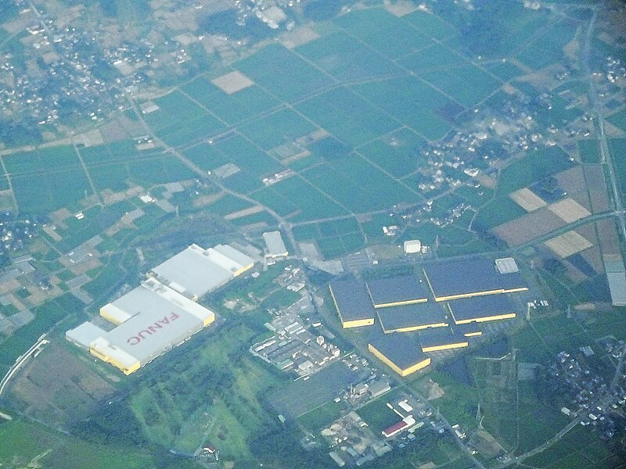
3. Жизненный цикл (ГОСТ Р 56136-2014)
НИР → ОКР → Производство →
→ Эксплуатация → Утилизация
1. НИР: анализ рынка, ТЗ
→ выбор кинематики
2. ОКР: аванпроект, РКД
→ отечественные комплектующие
3. Производство: техподготовка
→ аддитивные технологии
4. Эксплуатация: ТО, ремонт
→ обновление ПО
5. Утилизация: демонтаж,
переработка

Slide 6
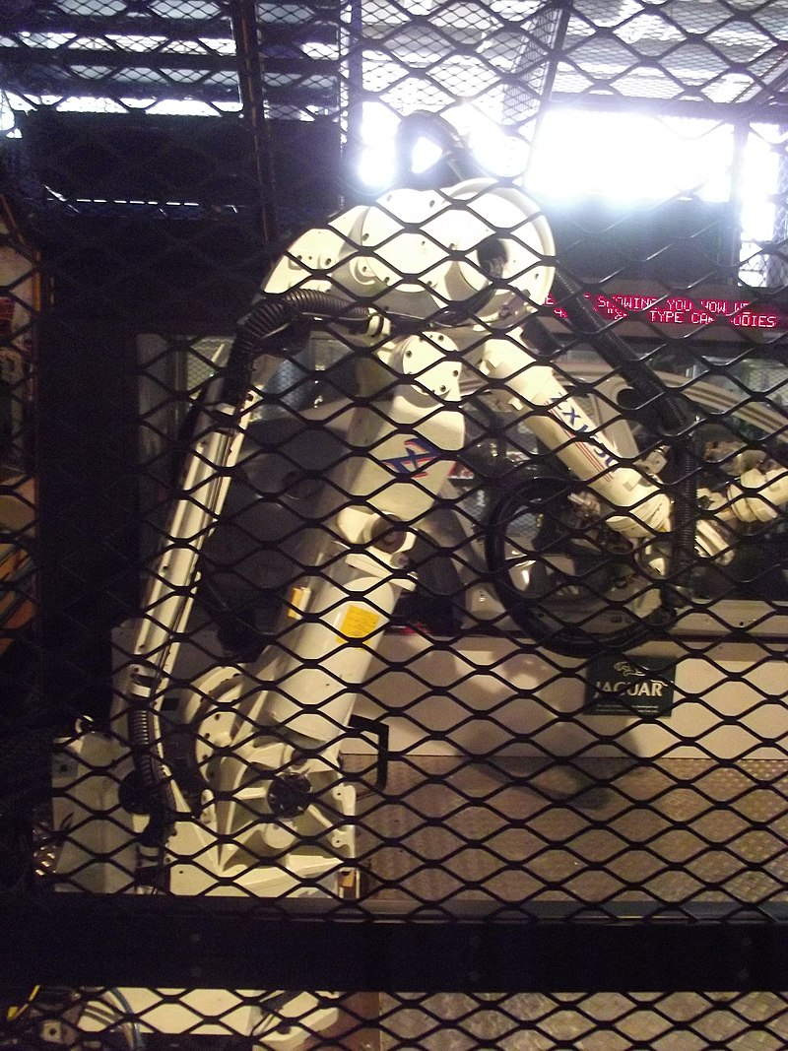
4. Формы кооперации
Производственная —
корпуса и узлы у партнёров
Технологическая —
испытания совместно с НИИ
Научно-техническая —
алгоритмы с кафедрами ГУАП
Риски:
• Срыв сроков → резерв
• Утечка ИС → NDA
• Брак → входной контроль
Распределение:
• Головное предприятие:
проектирование, сборка,
ПО, сервис
• Механика: корпуса, звенья
• Электроника: платы, модули
• Университет: НИОКР, кадры

Slide 7
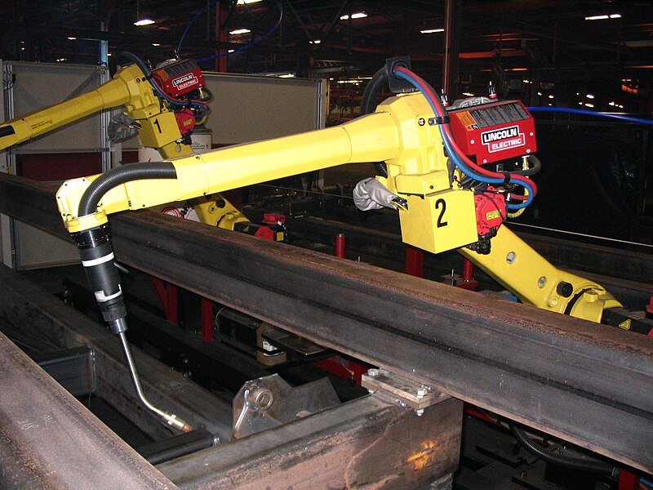
5. Элементы НИОКР и проектирования
Техническое задание:
• 6-осевой, 25 кг, ≥1800 мм
• ±0,02 мм, отечественный
контроллер
• Срок: 18 месяцев
Аванпроект:
Анализ FANUC M-20iD/25,
KUKA KR 20, ABB IRB 2600
Документация:
• ТЗ (ГОСТ 15.016-2016)
• Сборочные чертежи
• Электросхемы
• Программа испытаний

Slide 8
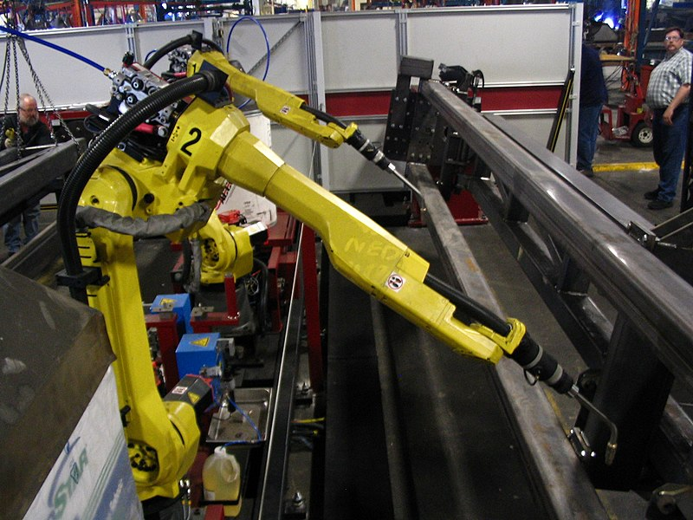
6. Макетирование и опытные образцы
Макетирование:
• 3D-печать корпусов
• Цифровые двойники
(RoboDK, ROBOGUIDE)
Опытный образец:
• Подтверждение ТТХ
• Отработка сборки
• Демонстрация заказчикам
Испытания:
• Функциональные
• Ресурсные (1000 ч)
• Климатические (+5…+45°C)
• ЭМС, безопасность

Slide 9
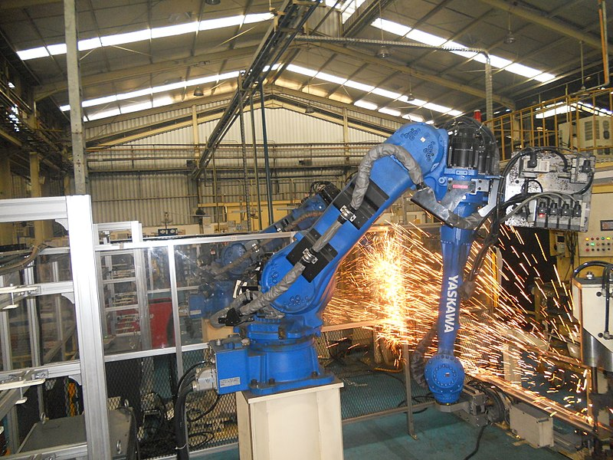
7. Верификация и валидация
Верификация (соответствие ТЗ):
• Анализ КД
• Контроль размеров (КИМ)
• Статический анализ ПО
• Стендовые испытания узлов
Валидация (пригодность):
• Сборочные операции на
реальном производстве
• Цикл ≤ 15 с/операцию
• Оценка программирования
• 1000 циклов повторяемости
Решения:
• Норма → серия
• Отклонения → доработка
• Небезопасно → пересертификация

Slide 10
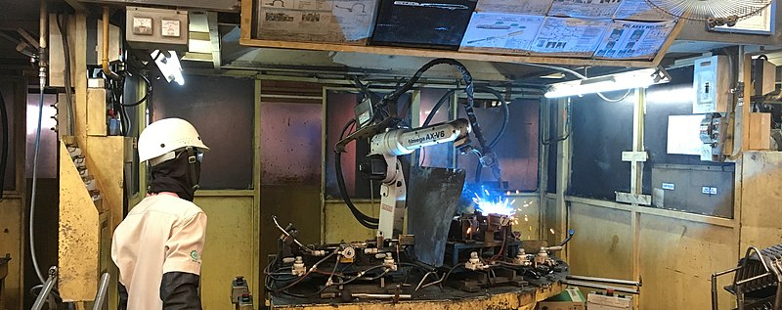
8. Проектное и операционное управление
Техподготовка производства:
1. Техпроцессы изготовления
2. Проектирование оснастки
3. Отладка на установочной
партии
4. Аттестация, обучение
5. Серийное производство
Планирование:
Диаграмма Ганта, WBS,
план закупок
Контроль:
• СМК по ГОСТ Р ИСО 9001
• SPC (стат. контроль)
• Входной контроль
Ресурсы:
• Инженеры-робототехники
• ЧПУ-станки, КИМ
• Алюминиевые сплавы
• Высокопрочные стали

Slide 11
9. Паспорт проекта и инвестиционная привлекательность
Проект «РМ-25»:
• Срок: 24 мес.
(НИОКР 18 + подготовка 6)
• Бюджет НИОКР: 150 млн руб.
• Производство: 200 млн руб.
• Выпуск: 100 ед./год
• Цена: 5,5–6,0 млн руб.
Инвест. привлекательность:
• Нацпроект роботизации
• Рынок +14%/год
• Импортозамещение
FANUC / KUKA / ABB
• Окупаемость: 4 года
• Выручка: 550 млн/год
• 80+ рабочих мест

